Slide 1





PRESENTATION
Analisis Risiko Stroke
BY : Melzha Amanda
github.com/amandamelzha/Analisis-Risiko-Stroke/

Slide 2
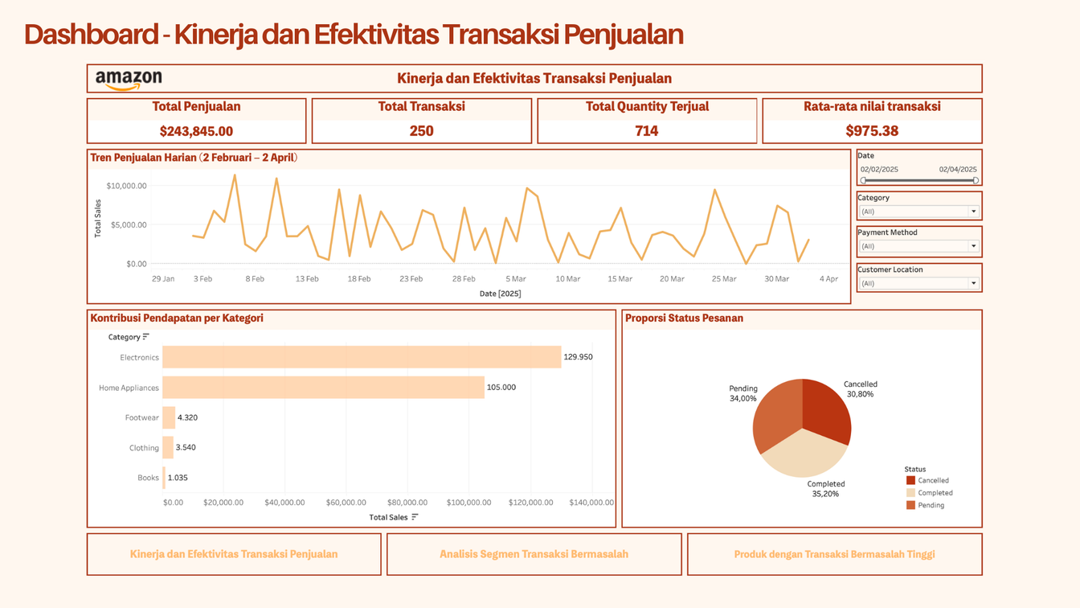
My Previous Project
Transaction Effectiveness & Revenue Analysis – Amazon Sales
DESKRIPSI
Menganalisis data transaksi dan membuat KPI (Cancel Rate & Pending Rate).
Membangun dashboard interaktif untuk memantau performa pendapatan dan status transaksi.
Mengidentifikasi potensi kebocoran pendapatan yang disebabkan oleh tingginya transaksi batal dan tertunda.
Memberikan rekomendasi berbasis data untuk meningkatkan completion rate dan efisiensi operasional.
Tools: Tableau, Excel
Link: Klik Disini

Slide 3
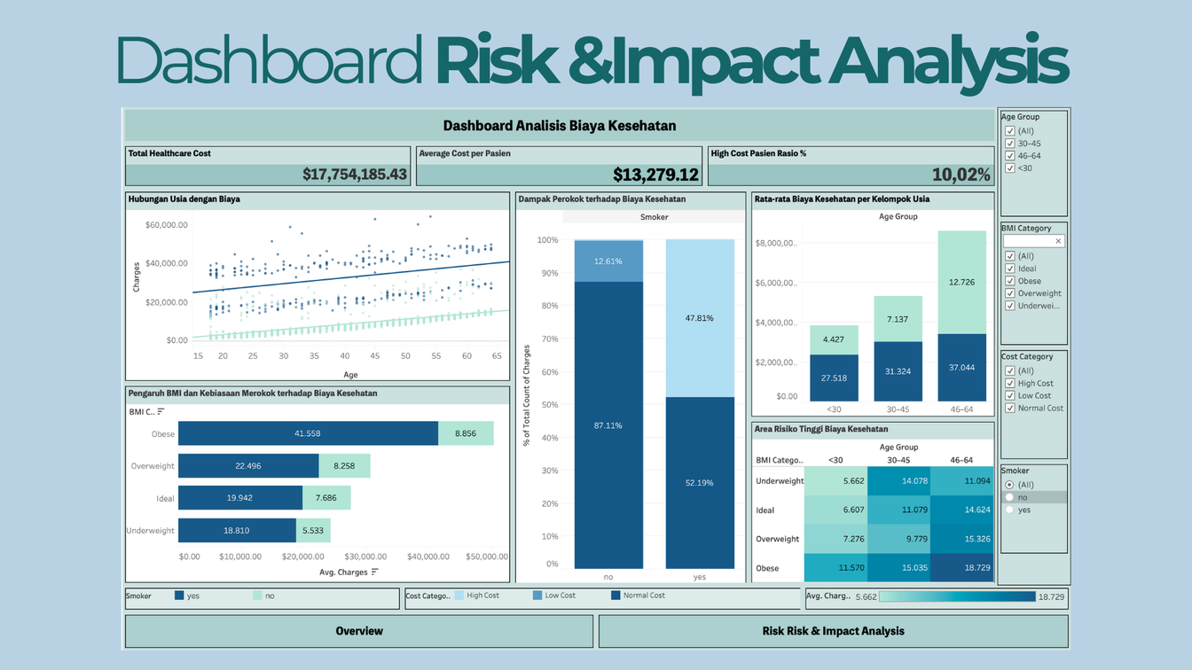
My Previous Project
Healthcare Cost Analysis Dashboard - Medical Cost Personal Dataset
DESKRIPSI
Membersihkan dan mentransformasi dataset asuransi menggunakan Python (Pandas).
Melakukan Exploratory Data Analysis (EDA) untuk menganalisis pola biaya berdasarkan usia, BMI, dan status merokok.
Mengembangkan fitur segmentasi serta menghitung metrik untuk perbandingan biaya.
Membangun dashboard interaktif menggunakan Tableau untuk memvisualisasikan faktor pendorong biaya kesehatan.
Menghasilkan insight yang mengidentifikasi kebiasaan merokok dan BMI tinggi sebagai kontributor utama peningkatan biaya.
Tools : Python, Tableau
Link: Klik Disini

Slide 4
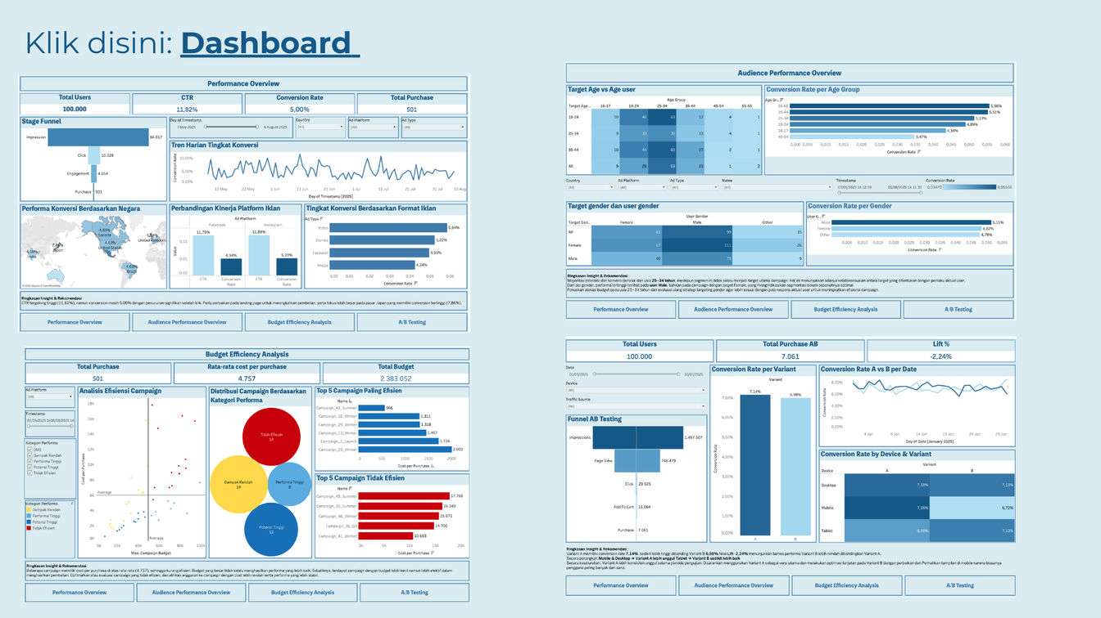
My Previous Project
Campaign Performance Evaluation, Optimization & A/B Testing Analysis
DESKRIPSI
Membersihkan dan mentransformasi dataset performa campaign digital marketing Facebook dan Instagram menggunakan Python (Pandas).
Melakukan Exploratory Data Analysis (EDA) untuk menganalisis performa funnel pemasaran.
Mengembangkan metrik turunan seperti CTR, conversion rate, dan cost per purchase untuk mengevaluasi efektivitas campaign.
Menganalisis segmentasi audience berdasarkan usia dan gender untuk menemukan segmen dengan performa pembelian tertinggi.
Mengevaluasi variasi campaign sebagai bagian dari A/B testing untuk mengidentifikasi strategi dengan conversion rate terbaik.
Membangun dashboard interaktif menggunakan Tableau untuk memvisualisasikan funnel performance, efisiensi biaya, dan segmentasi audience.
Tools : Python, Tableau
Link: Klik Disini

Slide 5




Problem Statment
Stroke merupakan salah satu penyebab utama kematian dan disabilitas secara global. Institusi kesehatan membutuhkan pendekatan berbasis data untuk mengidentifikasi faktor risiko yang paling berpengaruh terhadap kejadian stroke, guna mendukung strategi pencegahan yang lebih efektif dan tepat sasaran.

Slide 6





Tujuan Analisa:
Borcelle Medical
Insight yang dihasilkan dari analisis ini diharapkan dapat membantu tenaga medis, rumah sakit, dan pemerintah dalam:
Deteksi dan pencegahan dini stroke
Penyusunan program kesehatan berbasis data
Peningkatan kesadaran masyarakat terhadap faktor risiko stroke
Bussines Question:
Faktor apa yang paling berkontribusi terhadap kejadian stroke?
Pada kelompok usia berapa risiko stroke meningkat signifikan?
Apakah hipertensi, penyakit jantung, dan kadar glukosa tinggi meningkatkan risiko secara signifikan?
Apakah kombinasi komorbid (misal: hipertensi + penyakit jantung) memperbesar risiko dibanding faktor tunggal?
Kelompok demografis mana yang paling rentan terhadap stroke?

Slide 7
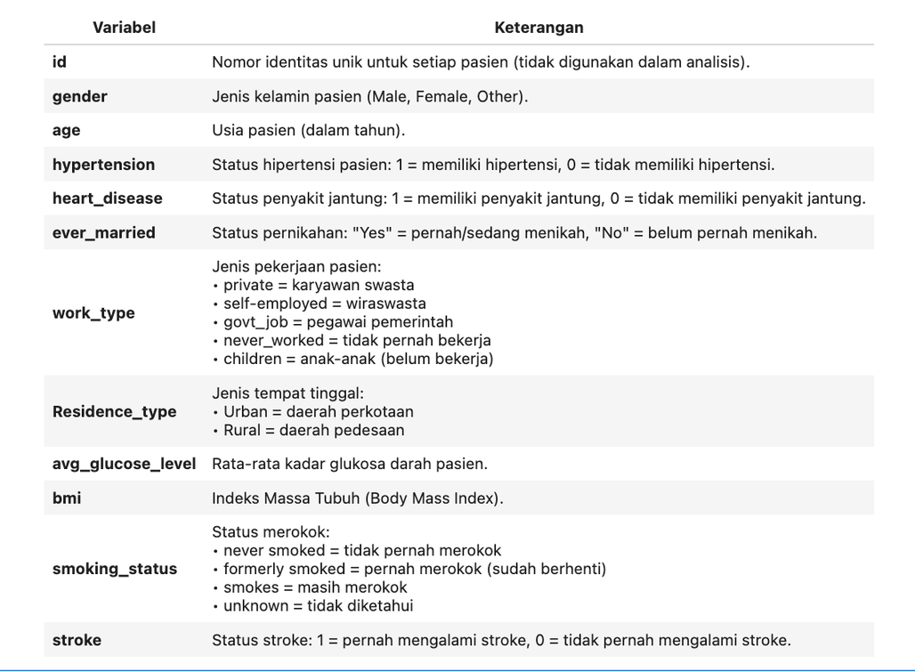
Data Understanding
HEALTCARE DATASET STROKE
Dataset ini berisi informasi pasien terkait faktor risiko kesehatan dan kejadian stroke. Setiap baris merepresentasikan 1 pasien.
Total data: 4.860 pasien

Slide 8
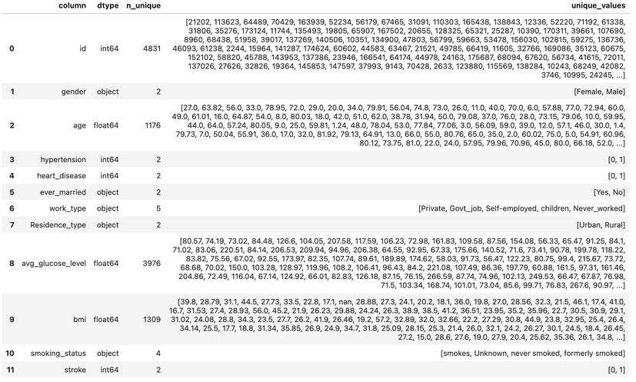
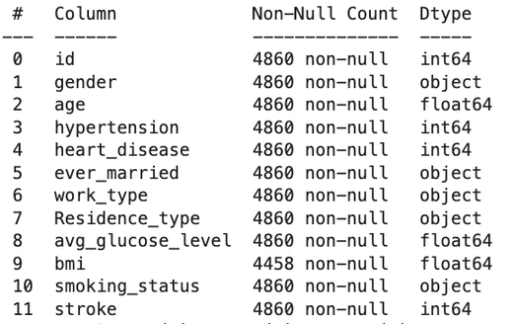
PERMASALAHAN KUALITAS DATA
1
2
Memeriksa struktur data, nama kolom, dan tipe data
Cek konsistensi variabel categorical
Seluruh kolom telah sesuai tipe datanya
Ditemukan inkonsistensi penulisan pada variabel work_type dan smoking_status,
di mana terdapat perbedaan penggunaan huruf kapital dan huruf kecil.
sehingga perlu dilakukan standarisasi penulisan dengan menggunakan format kapital di awal kata (Title Case).

Slide 9
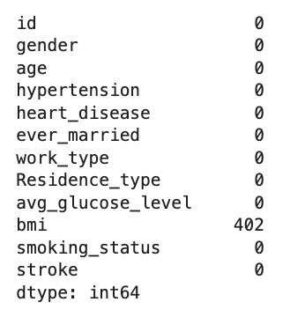
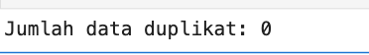
PERMASALAHAN KUALITAS DATA
3
4
Memeriksa Data Kosong pada Dataset
Memeriksa Data Duplikat
Tidak ditemukan data duplikat pada data ini.
Terdapat data kososng pada BMI dan akan di Handling dengan cara inputasi nilai median
Tidak ditemukan nilai kosong pada dataset. Oleh karena itu, tidak diperlukan proses penghapusan maupun pengisian nilai kosong.
Tidak ditemukan nilai kosong pada dataset. Oleh karena itu, tidak diperlukan proses penghapusan maupun pengisian nilai kosong.

Slide 10
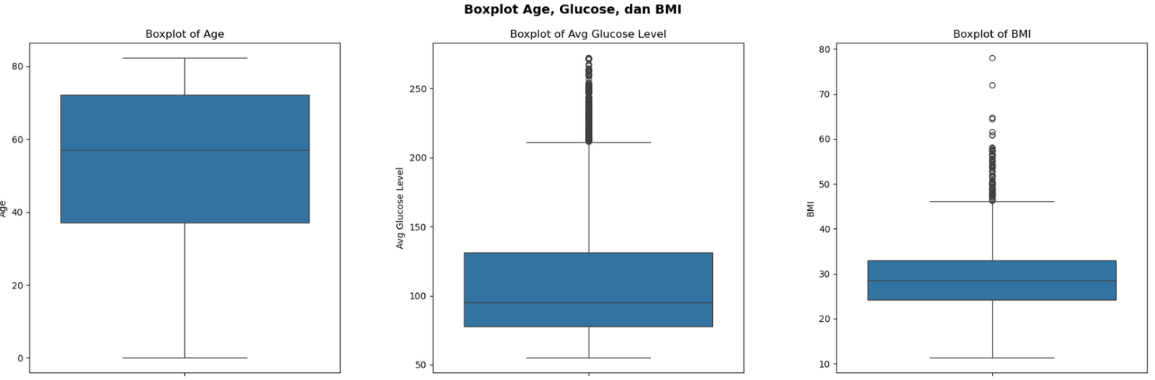
PERMASALAHAN KUALITAS DATA
Terdapat outlier pada variabel Glucose dan BMI berdasarkan metode IQR.
Namun setelah dilakukan validasi terhadap rentang nilai medis, data tersebut masih masuk kategori realistis secara klinis.
Oleh karena itu, tidak dilakukan penghapusan atau transformasi terhadap outlier tersebut.

Slide 11


Transformasi dan Feature Engineering
Age → Age Category (Children, Young Adults, Middle Aged, Older Adults)
BMI → BMI Category (Underweight, Normal, Overweight, Obese)
Avg Glukosa → Glukosa Category(Low, Normal, Prediabetes, Diabetes)
Membuat Stroke Label (Stroke / Tidak Stroke)
Membuat variabel Kombinasi Risiko (Hipertensi + Jantung)
Menghitung Stroke % sebagai metrik utama analisis
Tujuan: mempermudah segmentasi & interpretasi visualisasi.

Slide 12
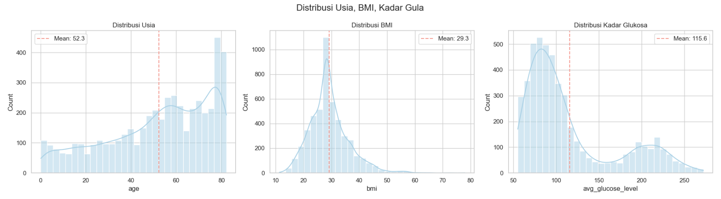
Exploratory Data Analysis (EDA)
Berdasarkan analisis distribusi:
Mayoritas pasien berada pada usia dewasa hingga lansia.
Sebagian besar pasien memiliki BMI dalam kategori overweight.
Terdapat kelompok pasien dengan kadar glukosa tinggi yang berpotensi meningkatkan risiko stroke.
Temuan ini menjadi dasar untuk analisis hubungan antara faktor-faktor tersebut dengan kejadian stroke pada tahap selanjutnya.

Slide 13
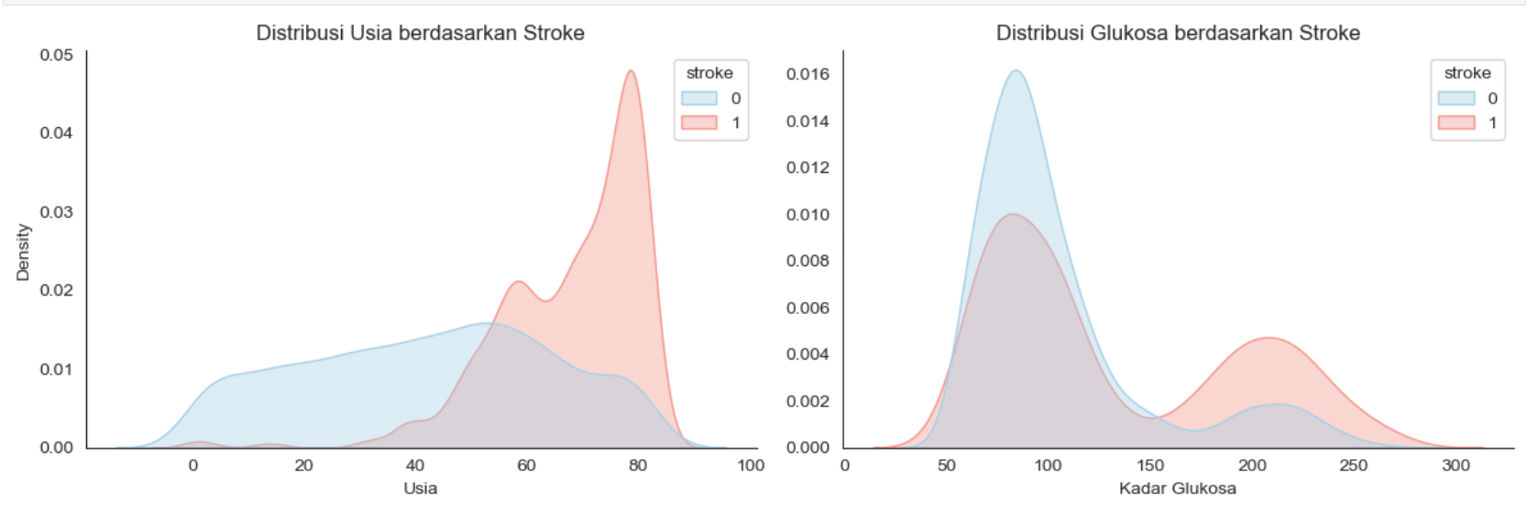
Exploratory Data Analysis (EDA)
Usia dan kadar glukosa menunjukkan perbedaan distribusi yang jelas antara pasien stroke dan non-stroke, mengindikasikan potensi faktor risiko penting.

Slide 14
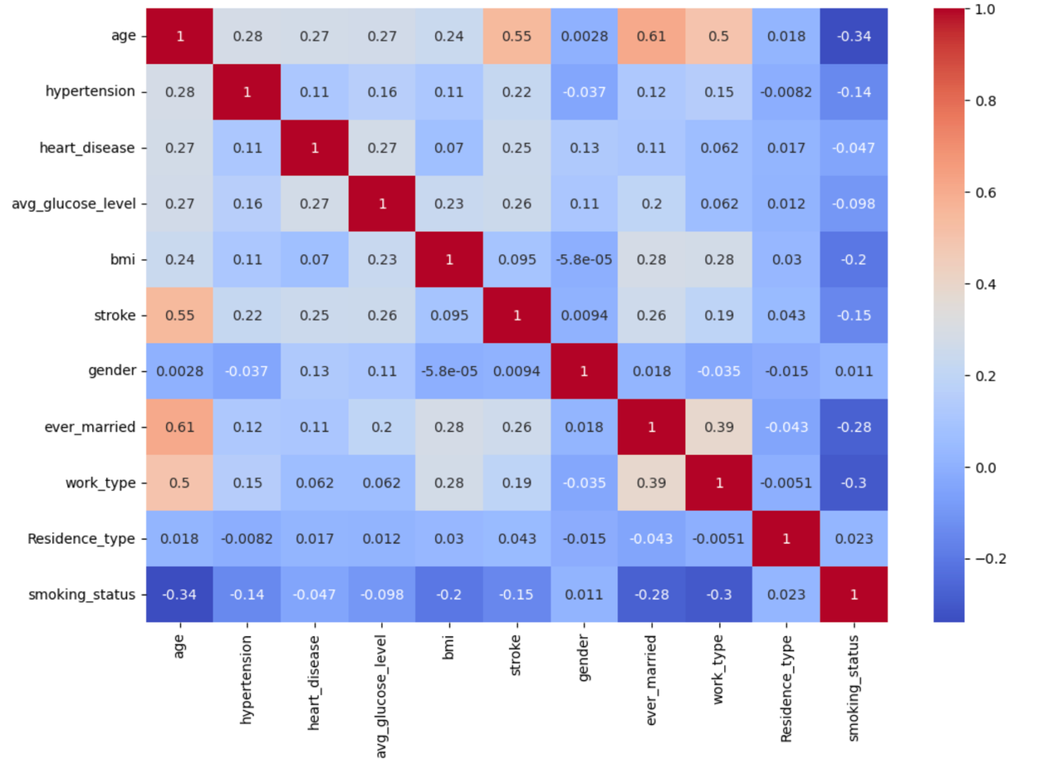
Exploratory Data Analysis (EDA)
Faktor usia, hipertensi, penyakit jantung, dan kadar glukosa merupakan variabel yang paling relevan untuk dianalisis lebih lanjut dalam risiko stroke.

Slide 15
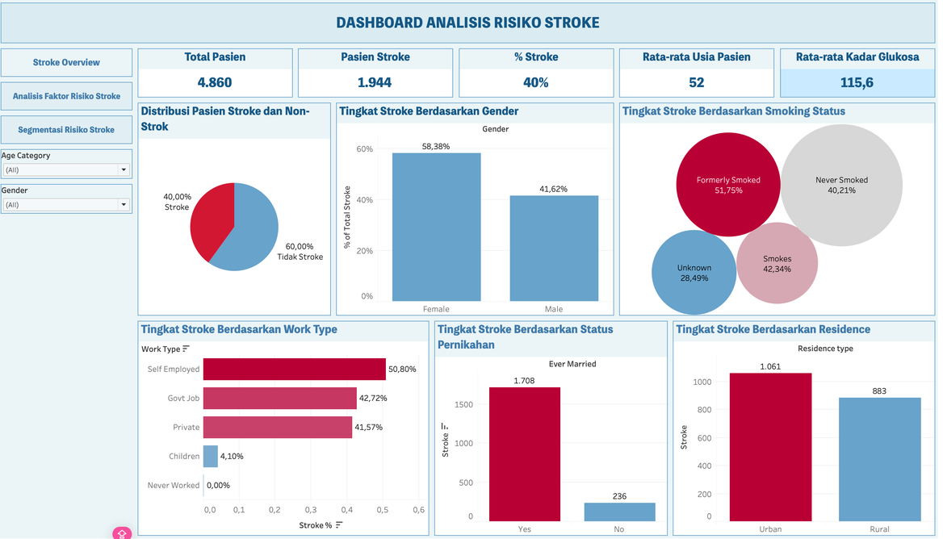
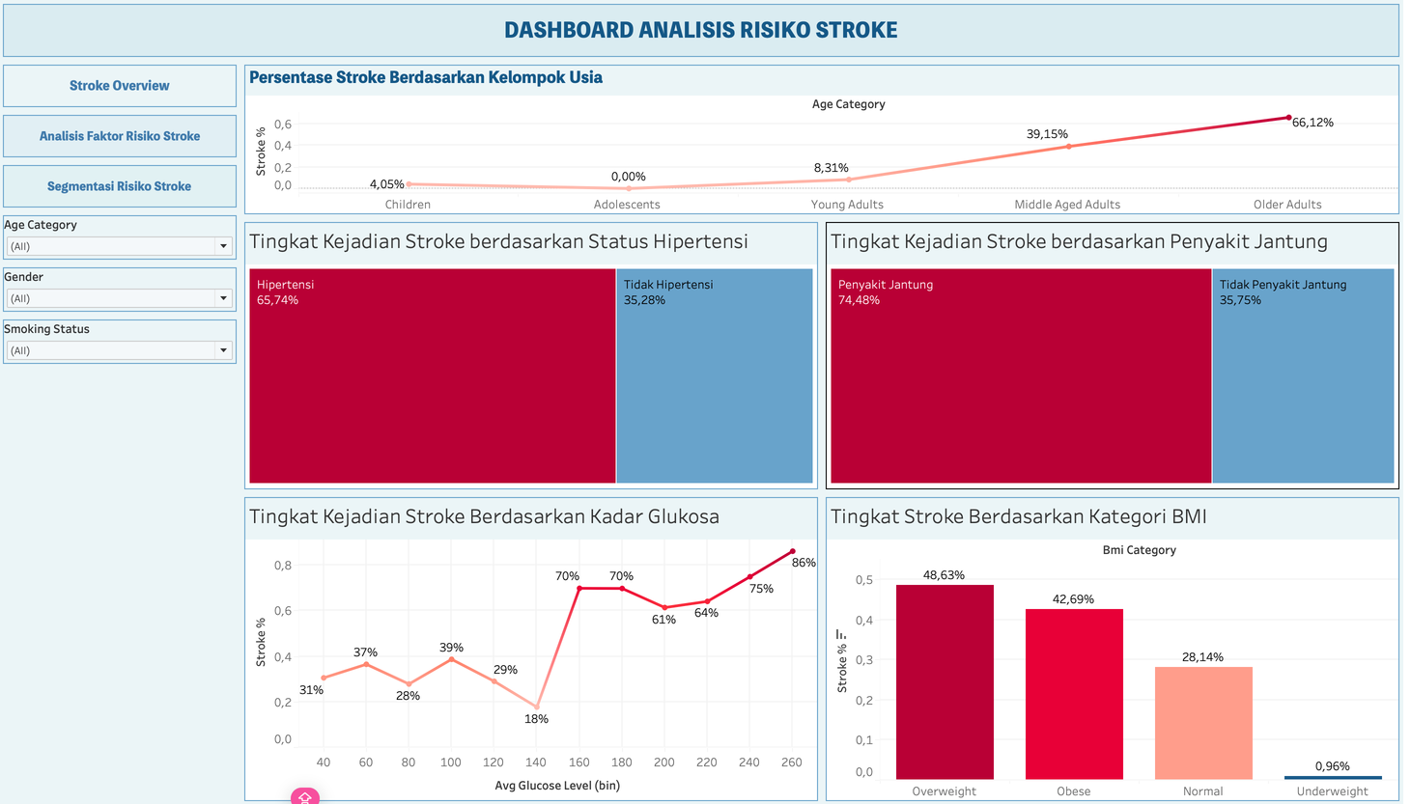
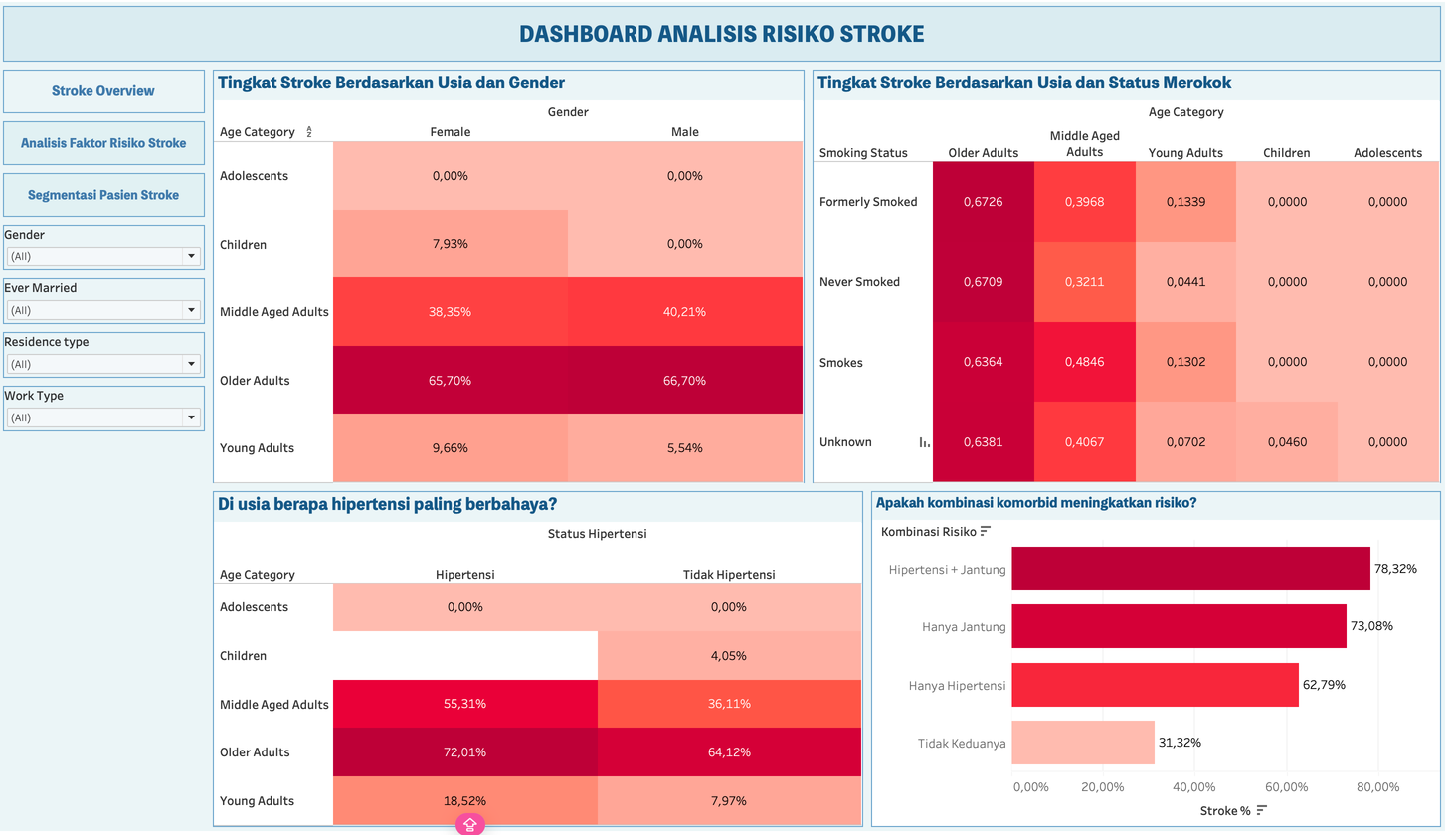
DASHBOARD ANALISIS RISIKO STROKE

Slide 16
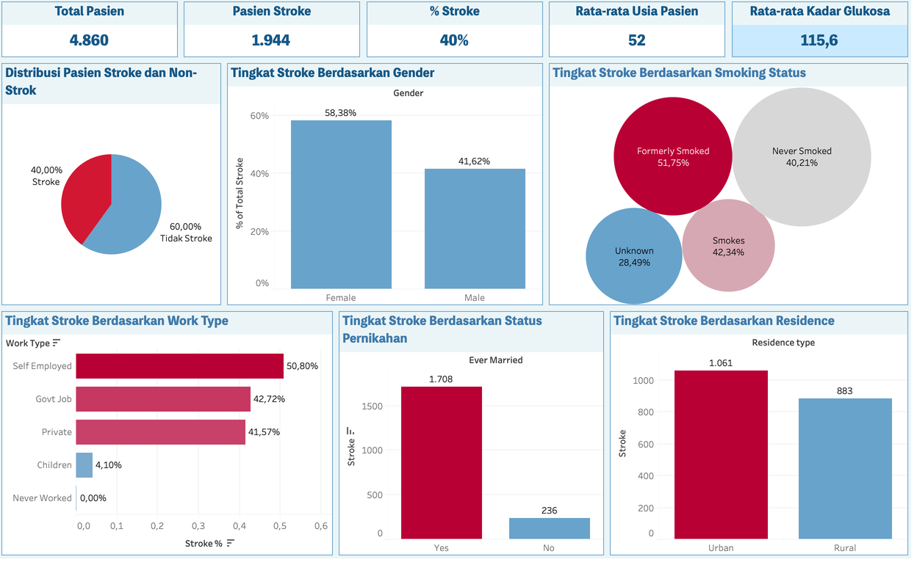
DASHBOARD - Stroke Overview
Dari total 4.860 pasien, 40% memiliki riwayat stroke.
Mayoritas pasien berada pada usia paruh baya ke atas, dengan rata-rata usia 52 tahun
Stroke lebih banyak terjadi pada kelompok usia lanjut
Persentase stroke meningkat signifikan pada kelompok Middle Aged dan Older Adults
Perempuan sedikit lebih dominan dibanding laki-laki
Pasien yang pernah menikah menunjukkan jumlah stroke lebih tinggi
Wilayah urban memiliki jumlah kasus lebih banyak dibanding rural

Slide 17
DASHBOARD - Analisis Faktor Risiko Stroke
Pasien dengan hipertensi memiliki tingkat stroke jauh lebih tinggi dibanding yang tidak.
Penyakit Jantung Merupakan faktor paling dominan dengan persentase tertinggi.
Risiko stroke meningkat seiring meningkatnya kadar glukosa.
BMI: Kelompok overweight dan obese menunjukkan risiko lebih tinggi dibanding normal.
Hasil analisis menunjukkan bahwa hipertensi, penyakit jantung, kadar glukosa tinggi, dan obesitas merupakan faktor medis utama yang berkontribusi signifikan terhadap peningkatan risiko stroke.

Slide 18
DASHBOARD - SEGMENTASI RISIKO STROKE
Risiko tertinggi ditemukan pada usia lanjut dengan hipertensi
Kombinasi hipertensi + penyakit jantung menunjukkan risiko sangat tinggi (≈80%)
Usia memiliki korelasi tertinggi terhadap kejadian stroke dibanding variabel lain
Risiko meningkat signifikan pada pasien dengan komorbiditas ganda

Slide 19

Insight
Risiko stroke meningkat signifikan pada usia menengah hingga lanjut.
Penyakit jantung dan hipertensi merupakan faktor klinis utama yang meningkatkan risiko stroke.
Kombinasi hipertensi dan penyakit jantung menunjukkan risiko tertinggi.
Kadar glukosa tinggi berkorelasi dengan peningkatan probabilitas stroke.
BMI overweight/obese dan riwayat merokok memperkuat risiko, meskipun tidak sekuat faktor usia dan komorbid.
Kasus stroke lebih banyak ditemukan pada populasi urban dibanding rural.
Rekomendasi
Fokus pemeriksaan rutin untuk pasien usia di atas 50 tahun
Pantau lebih ketat pasien yang memiliki lebih dari satu penyakit (misalnya hipertensi dan penyakit jantung)
Dorong kontrol gula darah secara rutin untuk mencegah risiko stroke
Tingkatkan edukasi tentang pola hidup sehat (berhenti merokok, jaga berat badan, aktif bergerak)
Perkuat program pencegahan stroke di wilayah perkotaan

Slide 20





Thank
You
amandamerzha@gmail.com
Jakarta, Indonesia

